Slide 1
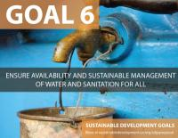

Jak zapewnić mieszkańcom Ziemi czystą wodę i odpowiednie warunki sanitarne?

Slide 2
Pewnego dnia w Krakowie…
Janek mieszka w Krakowie. Pewnego dnia rano odkręcił kran w łazience i nie popłynęła z niego ani jedna kropla wody… Okazało się, ze nie ma wody ani w jego domu, ani na całym osiedlu, ale i w Krakowie. W porannych wiadomościach podano informację o cyberataku na miasto Kraków, w wyniku którego ujęcia wody pitnej w całym mieście zostały zanieczyszczone i trzeba było wstrzymać dostawy wody do mieszkań, szkół i miejsc pracy. Jak mieszkańcy tego prawie milionowego miasta poradzą sobie z tym problemem wiedząc , że potrzeba co najmniej tydzień czasu na uzdatnienie wody w miejskich ujęciach ? Jakie zagrożenia dla Krakowa pojawić się mogą w związku z tą sytuacją? Co powinien zrobić sztab kryzysowy Krakowa?

Slide 3
Fakty o wodzie
2,4 mld ludzi nie ma dostępu do podstawowych urządzeń sanitarnych – toalety, latryny
40 % ludności naszej planety cierpi na niedostatek wody
codziennie 1000 dzieci umiera z powodu biegunki lub jej powikłań (m.in. na skutek braku dostępu do czystej wody)
70% ofiar klęsk żywiołowych to ofiary powodzi
i innych katastrof związanych z wodą
- Polska Akcja Humanitarna

Slide 4
Skutki niedoboru wody w organizmie
Podobno strata 1% wody w organizmie powoduje już uporczywy ból głowy. Bardzo często nie rozpoznajemy tego i zamiast nawodnić organizm, jemy, co może być przyczyną otyłości.
Strata 10 % wody w organizmie może spowodować śmierć.

Slide 5
Prawo do wody
28 czerwca 2010 roku Zgromadzenie Ogólne ONZ przyjęło rezolucję, w której uznano dostęp do czystej wody i sanitariatów jako prawo człowieka. 122 przedstawicieli głosowało za,
nikt przeciw, a 41 (w tym przedstawiciel Polski) wstrzymało się od głosu. Inicjatorem rezolucji była Boliwia.

Slide 6
Prawo do wody to także kwestia godności …
„Stały dostęp do wody i sanitarność to nie tylko gwarancja zdrowia, ale także szansa na rozwój społeczeństw i walki z ubóstwem”.

Slide 7
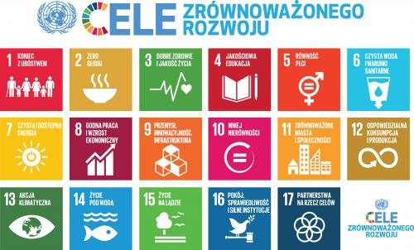
Cele Zrównoważonego Rozwoju
Opracowane i przyjęte na kolejne 15 lat, czyli od 2015 do 2030 roku. Jest ich 17.

Slide 8
Cele Zrównoważonego Rozwoju
Cel 6: Zapewnić wszystkim ludziom dostęp do wody i warunków sanitarnych
Działania z nim związane mają na celu rozszerzyć międzynarodową współpracę, budowę potencjału krajów rozwijających się w celu:
gromadzenia wody
odsalania
efektywnej gospodarki wodnej
oczyszczania ścieków
recyclingu i technologii ponownego wykorzystania wody.

Slide 9
Praca w grupach
Grupa A – Zawłaszczanie wody
Grupa B – Konflikty o wodę
Grupa C – Klęski ekologiczne
Grupa D – Tamy na rzekach
Grupa E – Zmiany klimatu, lodowce
Grupa F – JUGAAD, proste technologie czy mogą pomóc mieszkańcom Ziemi?

Slide 10
Pytanie kluczowe
Jak zapewnić mieszkańcom Ziemi czystą wodę i warunki sanitarne?

Slide 11
Literatura:
IGO „Zawłaszczanie wody. Wprowadzenie”
Paweł Jokiel, „Mokre” konflikty, Katedra Hydrologii i Gospodarki Wodnej Uniwersytetu Łódzkiego
Strona Polskiej Akcji Humanitarnej
Wzór na Rozwój, CEO

